Slide 1
Reingold-Tilford Algorithm
算法步骤：
1.先给树做一个后序遍历，给每一个节点从其最左边同代节点开始按照0 1 2 开始赋值一个X。
（最后得到的X即为所有点的X坐标，Y左边由其depth可以决定）
2.让每个父节点都在其所有子节点的中心上方，
a.如果父节点没有左同代，则Parent.X=midchildren.x;
b.如果有左同代，维持一个Mod属性记录子孙节点相对于左边要右移多少，最后 计算时需要加上mod.
3.检查现在的树形结构中有没有矛盾的地方，修改mod，取消矛盾。确定兄弟节点的右子树大于目前节点的左子树坐标。
4.再走一遍树，确保没有任何节点出现在屏幕之外被截断，当mod是负是会发生，所有修改mod。
5.最后所有节点的X是加上该节点的所有父节点的Mod值之和。

Slide 2
老师课件上的步骤是：
从最下层叶子节点开始向上连接，到出现将要连接的节点有多个子节点时，先完善其他的子节点及其子树。当要连接该节点时，让右边的子树尽可能的往左边的的子树靠近，但是不要发生接触，让当前节点的位置放在子节点的的中心位置，这样从下到上去确定所有节点的位置。
图中虚线的中心位置就代表的下一次要合并子树是父节点摆放的X位置。

Slide 3
参考
https://rachel53461.wordpress.com/tag/reingold-tilford/
闫赓聪201600162230 16级4班

Slide 4
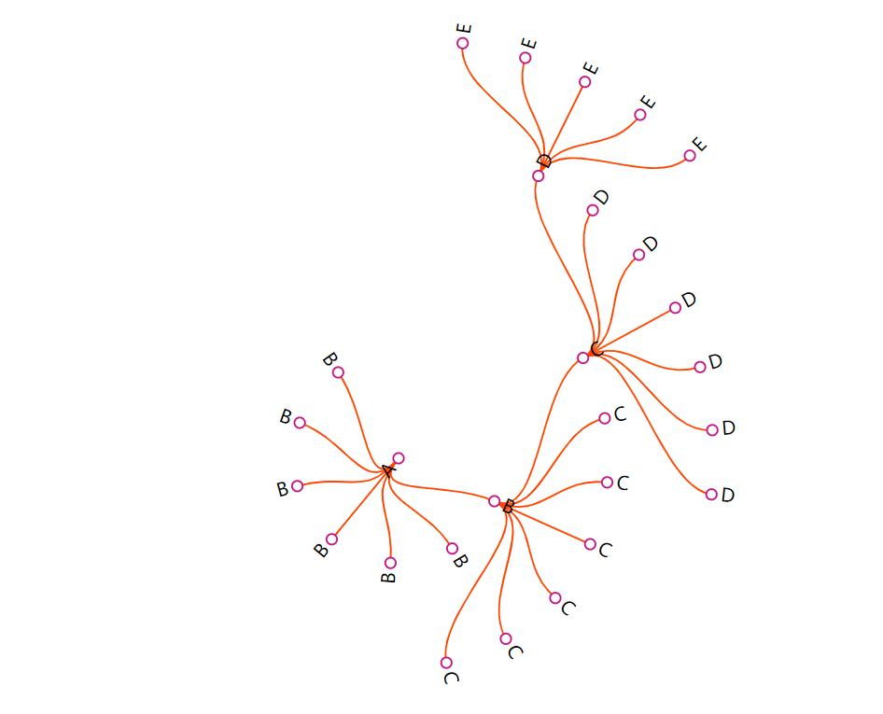

Slide 5
